Slide 1
Kurz RLB13 CÍRKEV SJEDNOCENÍ
Mgr. Andrea Beláňová
Mgr. Šárka Vondráčková
podzim 2013

Slide 2
4. přednáška: Praxe skupiny
rituály, svátky
rodinná politika a praxe matchingu
misie
přidružené organizace, mírové a jiné aktivity
diskuse nad průběhem projektů II - aktuální stav studentských projektů, etické a technické problémy výzkumu

Slide 3
Četba: Barker, Eileen. „Living the Divine Principle. Inside the Reverend Sun Muyng Moon’s Unification Church in Britain“. Archives de sciences sociales des religions, 45/1, 1978, 79-93.
Jaké jsou Barkerové klíčové výzkumné otázky?
Jak podle Barkerové vypadá typický konvertita?
Co podle Barkerové znamená, že partnerský vztah je „zaměřený na Boha“ (God-centered)? Proč je to prospěšné?

Slide 4
Průběžná diskuse o projektech II - aktuální stav studentských projektů, etické a technické problémy výzkumu
obecné rady:
čtěte pozorně popisy jednotlivých částí – většinou píšete o něčem úplně jiném
metoda musí odpovídat výzkumnému problému
klaďte takové otázky:
na které nelze odpovědět pouze „ano“, či „ne“
na něž lze odpovědět více způsoby, které obsahují vztah mezi dvěma koncepty
k nimž můžete, v rámci teoretické přípravy, získat dostatečné množství relevantních informací

Slide 5
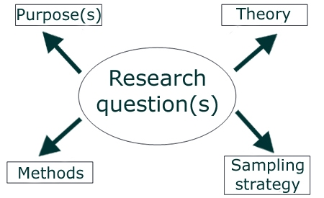
otázky by měly:
být dostatečně široké
pracovat s obecnějšími koncepty
vyhnout se tomu, aby se ptaly na četnost jevů nebo sílu vztahů mezi proměnnými
typicky detailně zkoumat povahu jevu, a to nejčastěji z perspektivy aktérů
vyhýbat se a priori přijatým předpokladům
(viz Švaříček, Šeďová a kol., 2007)

Slide 6
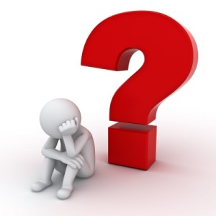
další rady:
začněte výzkumnou otázku slovy „co“ a „jak“
ptejte se na jednu až dvě hlavní otázky, které budou doplněny maximálně pěti podotázkami
používejte „výzkumná slovesa“, která vyjadřují nově vznikající design:
„objevit“ (např. v zakotvené teorii),
„snažit se porozumět“ (např. v etnografii),
„prozkoumat“ a „zpracovat“ (např. v případové studii),
„popsat zkušenost“ (např. ve fenomenologickém rozhovoru),
„vylíčit příběh“ (např. v narativním výzkumu)
(viz Creswell, 2009)

Slide 7
Úkol
do neděle 8.12. 23:59 odevzdat druhé verze formulářů projektů – opravit nedostatky z prvních verzí + vyplnit zbývající položky

Slide 8
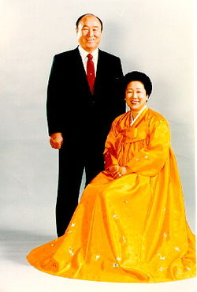
Rituály Církve sjednocení
nedělní bohoslužba (Sunday Service)
pití posvátného vína (holy wine)
rituál vzájemného omývání nohou
ranní úklony před fotografií Pravých rodičů
„potvrzovací“ výkřik Aju! (místo „amen“)
modlitba před společným jídlem a před spaním
příspěvky na charitu a na církev
obdarovávání chudých

Slide 9
Svátky
Den Pravého Boha - začátek nového roku (založen 1. 1. 1968) - do roku 2010 včetně vždy 1. ledna, dále dle lunárního kalendáře (14. 2. 2010, 3. 2. 2011, 23. 1. 2012), následuje 8denní festival
Narozeniny Pravých rodičů dle lunárního kalendáře 6. dne 1. měsíce (6.1. 1920 a 6.1. 1943)
Den Pravých rodičů (založen 1. 3. 1960 dle lunárního kalendáře) - 6. 4.2008, 27. 3. 2009, 14. 2. 2010, 3. 4. 2011, 22. 3. 2012
Pravý den všech věcí, (založen 1. 5. 1963 dle lunárního kalendáře) - 4. 6. 2008, 24. 5. 2009, 12. 6. 2010, 2. 6. 2011, 20. 6. 2012
Den Deklarace věčného božího požehnání, (také Čil il džol, založen 1. 7. 1991) - do roku 2009 vždy 1. 7., dále dle lunárního kalendáře - 16. 8. 2010, 31. 7. 2011, 18. 8. 2012
Den Deklarace říše kosmického sabatu pro rodiče nebe a země (také Čil pal džol, založen 7. 7. 1997 dle lunárního kalendáře) - 7. 8. 2008, 26. 8. 2009, změna od roku 2010 dle lunárního kalendáře (7.7.) - 16. 8. 2010, 6. 8. 2011, 24. 8. 2012
Den Pravých dětí, (založen 1. 10. 1960 dle lunárního kalendáře) - 27. 10. 2008, 17. 11. 2009, 3. 11. (nebo 6. 11.) 2010, 27. 10. 2011, 14. 11. 2012
Den založení Národa sjednoceného světa, (založen 3. 10. 1988) - do roku 2009 vždy 3. 10., dále dle lunárního kalendáře - 8. 11. 2010, 29. 10. 2011, 16. 11. 2012
Den základu - 22. 2. 2013 – počátek Nebeského kalendáře (dle lunárního kalendáře 1.13.2011)

Slide 10
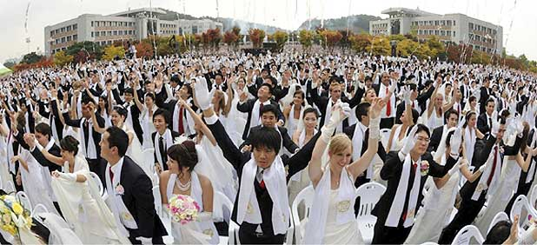
Rodinná politika a praxe matchingu
význam rodiny
už od počátku aranžovaná manželství a hromadné veřejné svatby – pozornost veřejnosti
obřad požehnání (blessing)

Slide 11
Často kladené otázky
Může člověk přiděleného partnera/partnerku odmítnout?
Co když pár nemůže mít děti?
Jak se staví církev k homosexuálům?
Lze si vzít někoho mimo církev?
Je možný rozvod?
Jak se matching oficiálně obhajuje?

Slide 12
Misie
zejména v počátcích – fundraising, svědčení na ulici
později - mírové aktivity, z lidu vybraní „Ambasadoři míru“, přednášky a víkendové semináře pro veřejnost
přidružené organizace – charitativní programy po celém světě, veřejné služby, nárazové a lokální akce, organizace dobrovolníků

Slide 13
Přidružené organizace, mírové a jiné aktivity
univerzita Unification Theological Seminary
Leadership Conference
mezináboženský dialog a tzv. Interfaith Pilgrims
International Conference on the Unity of Sciences
světové summity
korejský taneční soubor Little Angels
home church
vlastní časopis (UC Magazine) a rádio (Radio Ministry), vlastní nakladatelství (v ČR Ideál)
horský areál CheongPyeong
veřejné protesty, lokální semináře a workshopy
první American Museum of God

Slide 14
Děkujeme za pozornost…

